Slide 1
STRATEGICKÉ DOKUMENTY
Kristína Ďuratná

Slide 2
Diskusia Článku
Ako sa vám článok čítal?
„Každý vědecký obor a vědní disciplína procházejí určitým vývojem. Jednotlivé změny uvnitř nich pak jsou v různé míře reflektovány ve výuce na základních a středních školách.“
vzťah človeka a okolitého prostredia – je možno vplyv prostredia i dnes považovať za deterministický (teda prostredie výrazne formuje jednotlivca?
Paul Vidal de la Blache
Dualistická koncepcia geografie – prečo sa v 70. rokoch začala prejavovať?
Kultúrny obrat – čo podľa vás kultúra v tomto pojatí zahrňuje?
Z akého dôvodu sa výskum stáva viac idiografickým (vo fáze novej reg. geografie)?

Slide 3
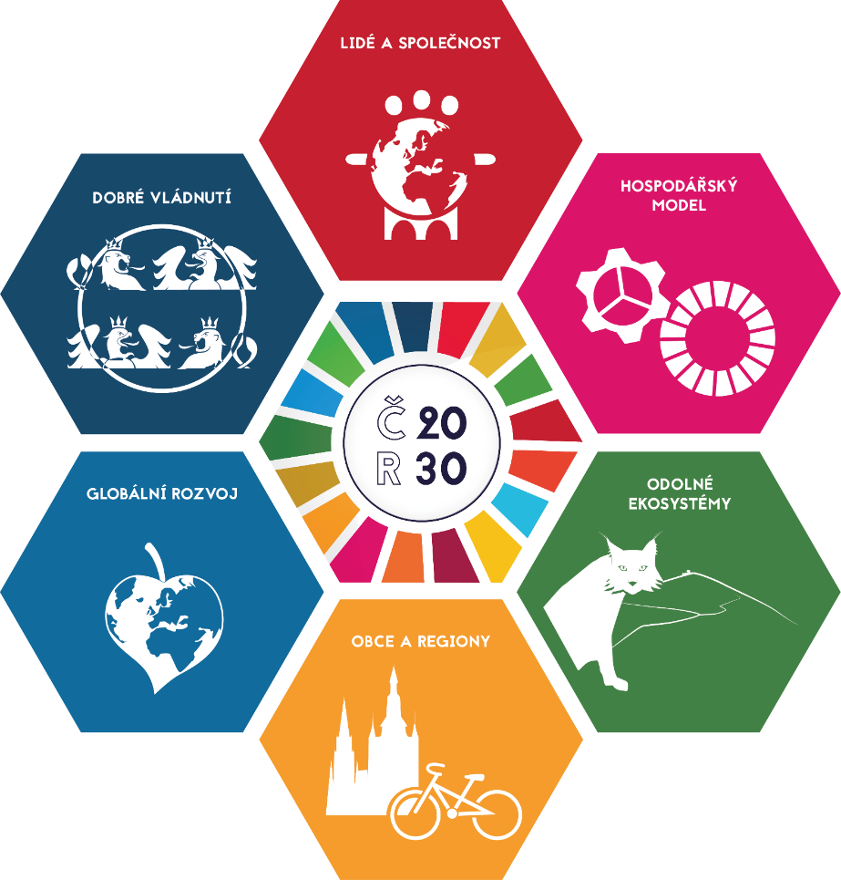
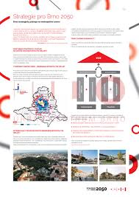
VAŠE SKÚSENOSTI SO STRATEGICKÝMI DOKUMENTMI?

Slide 4
Strategické plánovanie
predstavuje systematické riadenie akejkoľvek organizácie, podniku, obce či regiónu. Zameriava sa na to, aby subjekt mobilizoval a čo najefektívnejšie využíval všetky vlastné zdroje a včas a správne reagoval na zmeny v okolitom prostredí
Strategie regionálního rozvoje ČR 2021 + (Schválena vládou 4.11. 2019)
Nutné vnímať územie v rámci kontextu, premietnuť územné špecifiká do plánovania
Z plánovania sa stal nástroj na dotácie.
Prioritná by mala byť vízia
Notes:
plán je tedy koncepčním dokumentem, který popisuje klíčové jevy daného území, hodnotí je a navrhuje k nim dlouhodobé cíle a opatření, jejichž realizace by měla vést k pozitivnímu rozvoji tohoto území, k růstu místní ekonomiky, k rozvoji sociálně- společenských a kulturních aktivit, ochraně životního

Slide 5
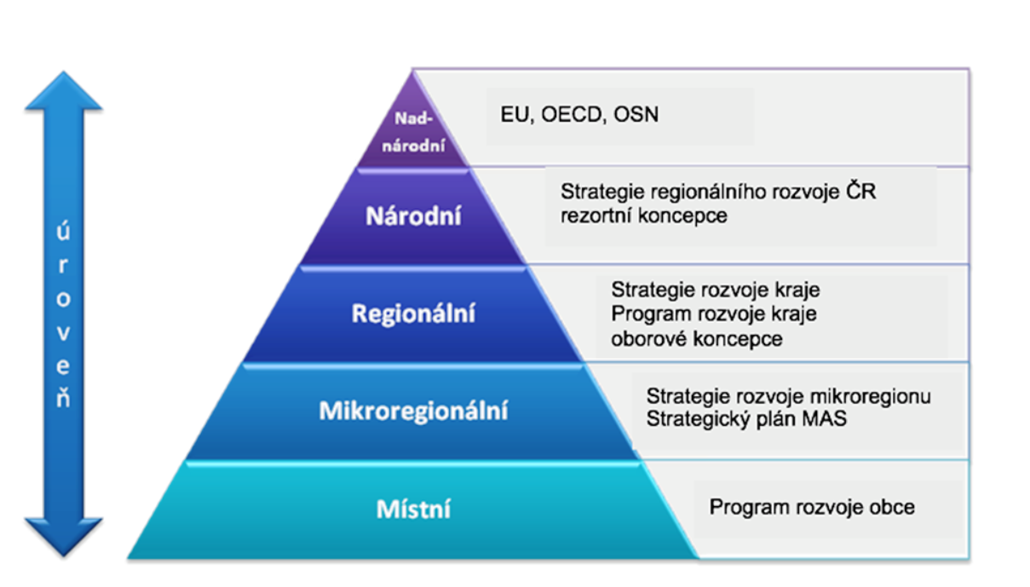
STRATEGICKÝ PLÁN
koncepčný dokument, ktorý popisuje kľúčové javy daného územia, hodnotí ich a navrhuje k nim dlhodobé priority, ciele a opatrenia,
ich realizácia by mala viesť k pozitívnemu rozvoju daného územia, k rastu miestnej ekonomiky, k pozdvihnutiu sociálne- spoločenských a kultúrnych aktivít, ochrane životného prostredia apod.
Previazanosť s územným plánom, na rozdiel od ÚP však nemá charakter závazného právneho predpisu
Rôzne hierarchické úrovne, časová platnosť

Slide 6
Hlavné znaky strategických dokumentov
Dlhodobosť - min. na jedno volebné obdobie – 4. r., európsky model – šesťročné obdobie
Systematickosť - komplexné zmapovanie podstatných oblastí, ktoré môžu mať vplyv na budúci rozvoj riešeného územia
Otvorenosť- není rigidní, neměl by vznikat v uzavřeném okruhu odborníků, proces přípravy je veřejný, tedy otevřenost vůči podnětům a kritikám veřejnosti
Reálnosť - uskutočniteľnost je nutné hodnotiť z finančného hľadiska, ale i z hľadiska ekonomických a sociálnych podmienok
Selektívnosť - riešenie prioritných aspektov rozvoja, na ktoré se chce územie zamerať,
Previazanosť - týká sa jednotlivých krokov, ktoré neexistujú len samé o sebe.
Sústavnosť – na základe vstupných podmienok a ekonomickej situácie a modifikovať zameranie strategických cieľov bez nutnosti zmeny strategického smeru (vízie)

Slide 7
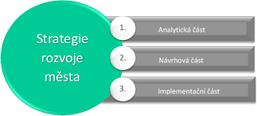
ZÁKLADNÉ PRVKY STRATEGICKÉHO DOKUMENTU
Analytická časť- súhrnná situačná analýza a SWOT analýza skúmaného územia
Obvykle obsahuje sociogeografickú i fyzickogeografickú časť
Návrhová časť – syntéza zistených poznatkov a definovanie rozvojovej vízie, priorít, opatrení a aktivít,
Implementačná časť - formulácia postupných krokov, ktoré vedú k naplneniu vízie formou akčného plánu
V ktorej fáze by malo nastať zapojenie verejnosti do procesu tvorby?

Slide 8
Ukážky jednotlivých častí
Analytická časť
Návrhová časť

Slide 9
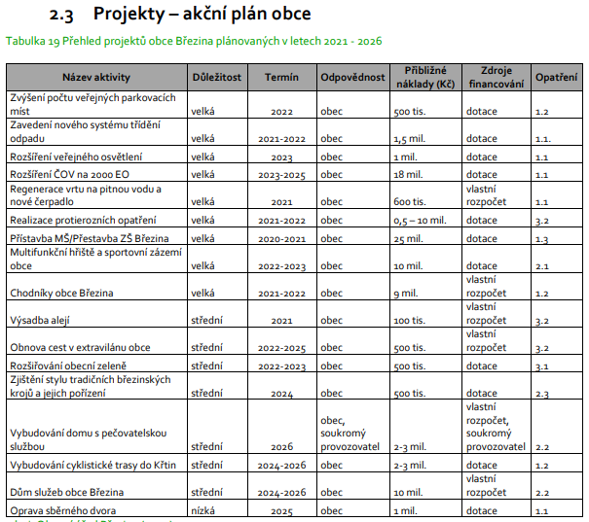
Implementačná časť

Slide 10
SEMESTRÁLNA PRÁCA
Hodnotíte celý vami vybraný dokument pod kt. váš okres spadá
Vytvárate len SWOT analýzu a strategickú víziu
Budúci týždeň (26.4.) – seminár online (MS Teams) iba v utorok od 14:00 => v stredu sa seminár neuskutoční

